Slide 1


光的偏振
一、线偏振光 自然光 部分偏振光
1、线偏振光
x
光矢量（ ）只在一个固定
平面内沿单一方向振动的光
叫线偏振光，或平面偏振光。
y
E
z
光振动方向与传播方向决定的平面称为振动面。
振动面
光的偏振性说明了: 光是横波。
线偏振光的表示法：
·
·
·
·
·
光振动垂直纸面
光振动平行纸面

Slide 2
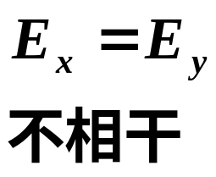
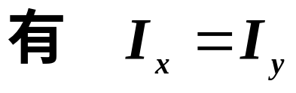
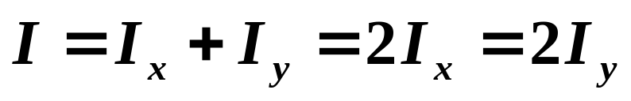
2、自然光
大量振幅相同、各种振动方向都有、彼此没有固定相位关系的光矢量的组合叫非偏振光或自然光。
x
z
自然光的表示法
y
任一方向振动矢量，都可在两个互相垂直的坐标轴上分解，所以自然光可以分解为两个振动方向互相垂直的、等振幅的、不相干的线偏振光。
E_{y}
或
E_{x}
总光强
——非相干叠加

Slide 3
3、部分偏振光
完全偏振光和自然光是两种极端情形，介于二者
之间的一般情形称为部分偏振光。
x
部分偏振光的表示法
z
y
在纸面内的光振动较强
垂直纸面的光振动较强
部分偏振光可以看成自然光和线偏振光的混合。

Slide 4
二、偏振片 起偏和检偏
1、基本概念
  普通光源发出的是自然光，用于从自然光中获得偏振光的器件称为起偏器。
  人的眼睛不能区分自然光与偏振光，用于鉴别光的偏振状态的器件称为检偏器。
•
•
•
2、偏振片
是一种人工膜片，对不同方向的光振动有选择吸收的性能，从而使膜片中有一个特殊的方向，当一束自然光射到膜片上时，与此方向垂直的光振动分量完全被吸收，只让平行于该方向的光振动分量通过，即只允许沿某一特定方向的光通过的光学器件，叫做偏振片。这个特定的方向叫做偏振片的偏振化方向，用“ ”表示。

Slide 5
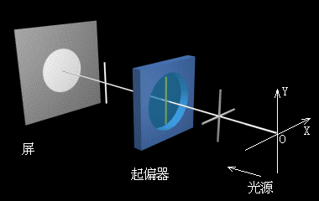
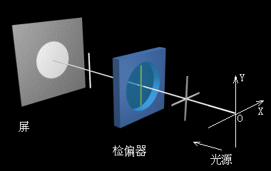
3、起偏器
自然光通过偏振片后成为线偏振光，线偏振光的振动方向与偏振片的偏振化方向一致。
•
•
•
4、检偏器
用来检验某一束光是否偏振光。
方法：转动偏振片，观察透射光强度的变化。
自然光：透射光强度不发生变化

Slide 6
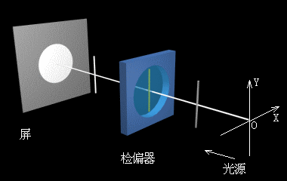
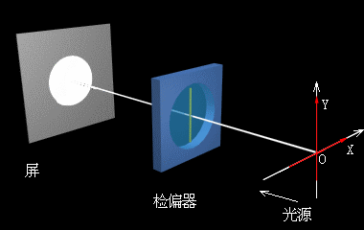
偏振光：透射光强度发生变化
部分偏振光：偏振光通过偏振片后，在转动偏振片的过程中，透射光强度发生变化。
•
•
•
•
•
•

Slide 7
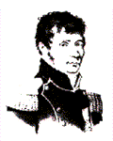
5、马吕斯定律
马吕斯 ( Etienne Louis Malus 1775-1812 )
法国物理学家及军事工程师。出生于巴黎。
1808年发现反射光的偏振，确定了偏振光强度变化的规律；
1810年被选为巴黎科学院院士，曾获得过伦敦皇家学会奖章。
1811年，他发现折射光的偏振。

Slide 8
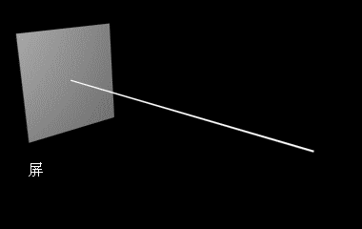
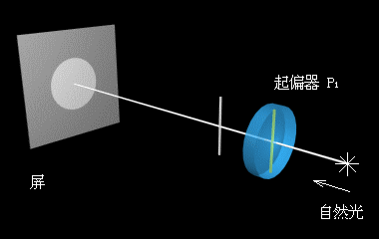
1)马吕斯定律的内容
  强度为I₀的偏振光，通过检偏器后，透射光的强度为：
      I=I₀ cos²α
  其中α为检偏器的偏振化方向与入射偏振光的偏振化方向之间的夹角。
I₀
I
α
A

Slide 9
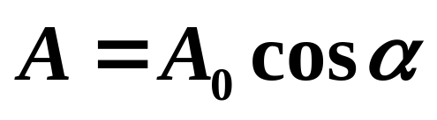


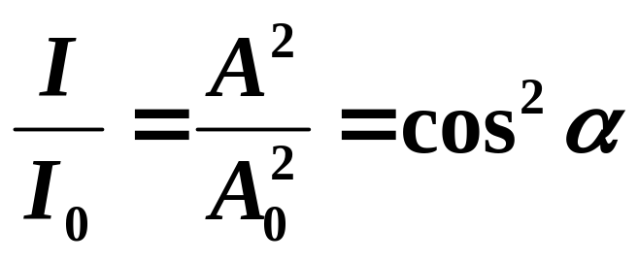
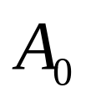






2)解释
α为线偏光的光振动方向OM与检偏器透振方向ON间的夹角。
I=I₀ cos²α
•
•
•
•
•
•
一束光强为I₀的自然光透过检偏器，透射光强为I₀ /2

Slide 10
3)讨论
当检偏器以入射光为轴转动时，透射光强度将有变化。
  起偏器与检偏器偏振化方向平行时：α=0 或α=π，I=I₀，透射光强度最大；
  起偏器与检偏器偏振化方向垂直时：α=π/2 或α=3π/2，I=0，透射光强度最小；
  α为其它角度时，透射光的强度介于0～I₀之间。
马吕斯定律是对偏振光的无吸收而言的，对于自然光并不成立。若是自然光I₀，通过偏振片后，I＝I₀/2，偏振片在这里实际上起着起偏器的作用。
当两个偏振片互相垂直时，光振动沿第一个偏振片偏振化方向的线偏振光被第二个偏振片完全吸收，出现所谓的消光现象。

Slide 11



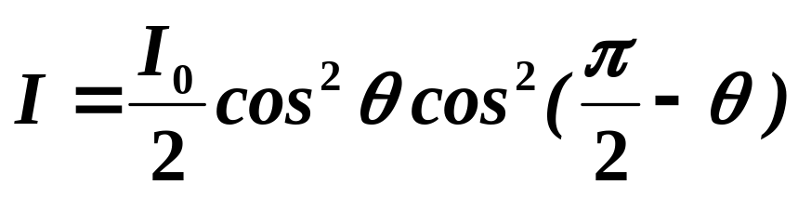




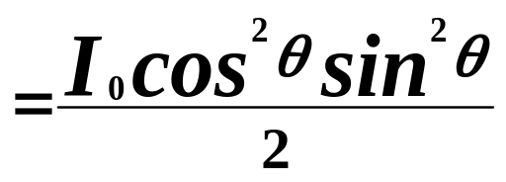
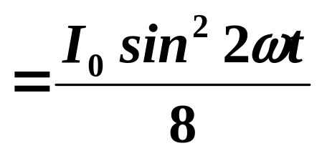


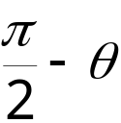







例题：有三个偏振片堆叠在一起，第一块与第三块的
偏振片化方向相互垂直，第二块和第一块的偏振化方向相互平行，然后第二块偏振片以恒定的角速度 ω 绕光传播的方向旋转，设入射自然光的光强为 I₀。
求：出射光的光强随时间的变化关系。
解：

Slide 12
三、反射和折射时光的偏振
实验表明:自然光在媒质表面反射、折射时，
也出现光的偏振现象。
·
·
·
·
n₁
·
i
i
·
反射光中垂直入射面的
分量比例大；
·
·
n₂
r
·
折射光中平行入射面的
分量比例大。
自然光反射和折射
后产生部分偏振光
入射角 i 变 ⇒
反射、折射光的偏振度也变。
当入射角与折射角之和为 i₀+ r₀ = 90^{O} 时，
发现反射光中只有垂直入射面的分量。

Slide 13
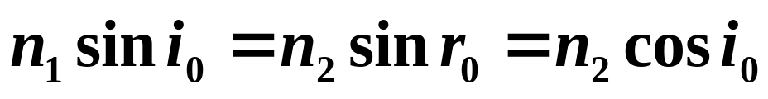
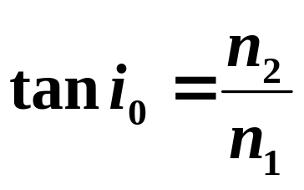
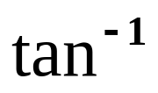
布儒斯特定律
起偏振角
i₀+r₀ = 90^{O}.
·
线偏振光
·
i₀
i₀
·
·
·
n₁
·
·
·
强度为垂直振动的15%左右
i₀ —起偏角,
也叫布儒斯特角。
n₂
r₀
·
由折射定律，有
    例。若 n₁=1.00(空气)，n₂=1.50(玻璃)。
1
.
50
i
=
=
56
°
空气
→
玻璃
18’
0
1
.
00
互余
i
=
1
.
00
玻璃
→
空气
=
33
°
0
42’
1
.
50

Slide 14
注意：
1）当入射角为布儒斯特角时，反射光为振动方向垂直入射面的线偏振光，而折射光仍为振动方向平行于入射面的成分占优势的部分偏振光，这是因为反射光线很弱，光强达不到自然光的一半。
2）要注意布儒斯特角与全反射角的区别：①两者条件不同。全反射时对n₁ 、 n₂ 有要求；而布儒斯特角无此要求；②入射角大于全反射角时都会发生全反射，但只有入射角为布儒斯特角时反射光才是完全线偏振光。
3) 在布氏定律中，n₁ 为反射光线所在媒质的折射率， n₂为折射光线所在媒质的折射率。

Slide 15
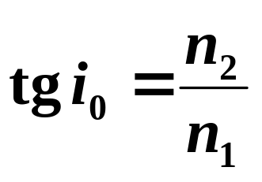
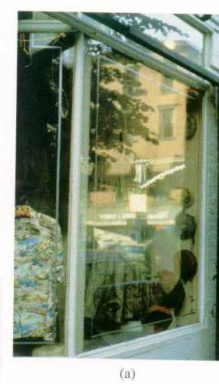
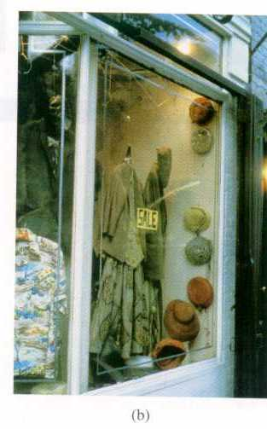
反射偏振的应用：
1)测量不透明介质的折射率。
利用布儒斯特定律
2)在拍摄玻璃窗内的物体时，
加偏振片可去掉反射光的干扰。
未加偏振片
加偏振片后

Slide 16
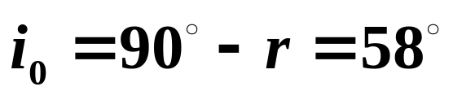
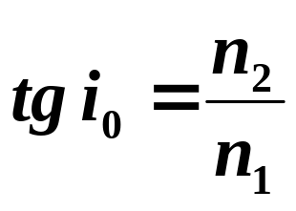
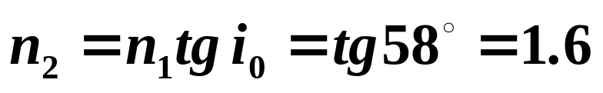
例题： 一束自然光以某一角射到平面玻璃板上，
反射光恰为线偏振光，且折射光的折射角为32⁰，求：
(1) 自然光的入射角； (2) 玻璃的折射率；
(3) 经过玻璃片后透射光的偏振状态。
解：(1) 由布儒斯特定律，反射光为线偏振光时，反射光与折射光垂直,
i₀+ r=90⁰
(2) 由
n₁=1
(3)
透射光为部分偏振光.

